Slide 1
ФЕДЕРАЛЬНОЕ ГОСУДАРСТВЕННОЕ БЮДЖЕТНОЕ ОБРАЗОВАТЕЛЬНОЕ УЧРЕЖДЕНИЕ ВЫСШЕГО ОБРАЗОВАНИЯ «КРАСНОЯРСКИЙ ГОСУДАРСТВЕННЫЙ МЕДИЦИНСКИЙ УНИВЕРСИТЕТ ИМЕНИ ПРОФЕССОРА В.Ф. ВОЙНО-ЯСЕНЕЦКОГО» МИНИСТЕРСТВА ЗДРАВООХРАНЕНИЯ РОССИЙСКОЙ ФЕДЕРАЦИИ ФАРМАЦЕВТИЧЕСКИЙ КОЛЛЕДЖ
Лекция №4
«Физиологические роды»
для обучающихся по специальности
34.02.01– Сестринское дело
Ерушина Т.Е.
Красноярск 2022

Slide 2
План лекции
1. Клиническое течение родов.
2. Биомеханизм родов при переднем виде затылочного предлежания.
3. Возможные способы родоразрешения.

Slide 3
Роды – это физиологический процесс изгнания из матки плода, плаценты с плодными оболочками и околоплодными водами, через родовые пути после достижения плодом жизнеспособности

Slide 4
Причины наступления родов
В конце беременности – за 2 недели до родов в организме беременной проходят:
• гормональные изменения
• изменения в коре головного мозга
• эндокринные нарушения в плаценте
• повышение концентрации нейрогормонов: окситоцина, ацетилхолина, серотонина и катехоламинов, которые возбуждают бетаадренорецепторы матки и тормозят альфаадренорецептори
• уменьшается уровень прогестерона
• увеличивается количество эстрогенов

Slide 5
Предвестники родов и методы оценки готовности организма к родам:
• Появляются нерегулярные, слабые ноющие боли внизу живота.
• Отходит густая тягучая слизь (пробка Кристеллера).
• Определяется положительный окситоциновий тест (0,01 ОД окситоцина на 1 мл физ. р-ра) набирают 10 мл приготовленного раствора и вводят внутривенно по 1 мл через каждую 1 минуту, если сокращение шейки матки наступает до введения 5 мл раствора - тест позитивный (роды состоятся через 1 – 2 суток).

Slide 6
• Маммарный тест: при раздражении сосков через 3 мин. появляются сокращения матки (за 10 мин. – 3 схватки).
• Цитологический тест – изменения соотношения клеток эпителия влагалища

Slide 7
Прелиминарный период
І. Физиологический- 6-8 часов
ІІ. Патологический- 7-24 часов

Slide 8
Классификация родов
• срочные– 37-42 нед.
• преждевременные – до 37нед.
• запоздалые – после 42нед.
• индуцированные – искуственное родозбуждение по показаниям со стороны матери или плода.
• программированные – предусматривают процесс рождения плода в дневное, удобное для врача время .

Slide 9
Периоды родов
І период – раскрытия : длится у первородящих – 10-11 часов, повторнородящих – 7-9 часов
- фаза – латентная -до 8 часов скорость раскрытия 0,3-0,5 см в час. Происходит сглаживание и раскрытие шейки до 3 – 3,5 см
- фаза – активная, скорость раскрытия 1,0 -1,5 см / час, раскрытие до 8 см.
- фаза замедления 1 –1,5 год длится до полного раскрытия маточного зева, скорость раскрытия – 0,8-1,0 см/час
ІІ период – изгнания 1-2 часа
ІІІ период - последовый 15-30 мин

Slide 10
Родовая деятельность осуществляется под действием двух родовых сил:
• Схватки - это регулярные сокращения мышц матки, которые не зависят от воли женщины. Начало родов характеризуется появлением регулярных схваток, что длятся по 10 – 15 сек. через 10 – 12 мин.

Slide 11
• Потуги – это периодические сокращения мышц передней брюшной стенки, диафрагмы и тазового дна, что возникают под воздействием рефлекторного раздражения рецепторов тазового дна. Их можно регулировать. Сокращение этих мышц приводит к повышению внутрибрюшного давления и изгнанию плода из матки.

Slide 12
Характеристики сократительной деятельности
• Тонус матки
• Интенсивность схваток
• Продолжительность схваток
• Интервал между схватками

Slide 13
Сократительная деятельность матки
• Волна сокращения обычно начинается в области дна, вблизи трубного угла, чаще справа. Отсюда импульсы распространяются в сторону нижнего сегмента со скоростью 2см/с, захватывая весь орган в течение 15 с.

Slide 14
Характеристики родовых сил
• регулярность,
• частота,
• длительность,
• пауза,
• сила,
• интенсивность,
• болевые ощущения.

Slide 15
Периоды родов
В родильном акте выделяют три периода:
І период - раскрытия – от начала первых схваток до полного раскрытия шейки матки.
ІІ период – изгнания – от полного раскрытия шейки матки до рождения плода.
ІІІ период – последовый – от рождения плода до рождения последа.

Slide 16
Началом родов считают время наступления регулярных схваток по 10 -15 сек. через 10 – 12 мин., что приводят до сглаживания и раскрытия шейки матки.

Slide 17
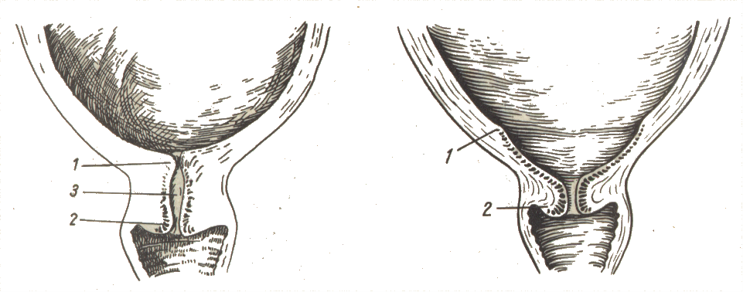
Первый период
При первых родах сначала происходит полное сглаживание шейки матки (за счет раскрытия внутреннего зева шейки матки), потом расширяется канал шейки матки и только после этого – раскрытие (за счет внешнего зева).

Slide 18
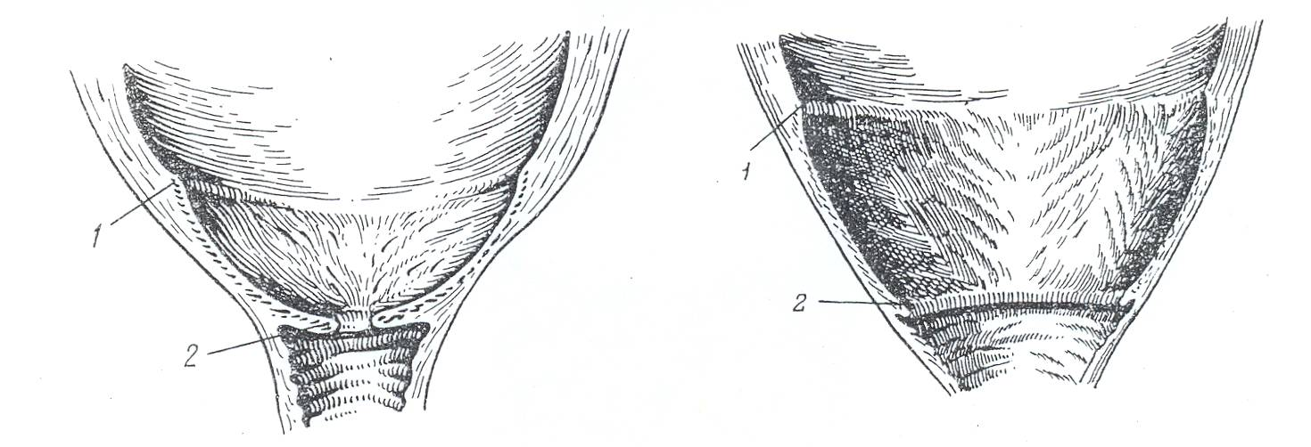
Раскрытие шейки матки
• При повторных родах сглаживание и раскрытие внутреннего и внешнего зева происходит одновременно.

Slide 19
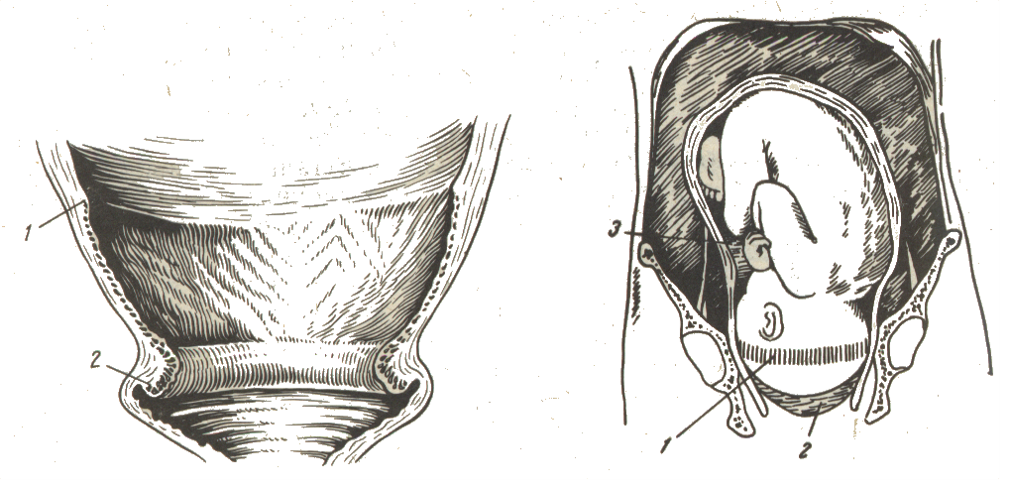
Полным раскрытием шейки матки считается ее раскрытие на 10 – 12 см, при этом краи шейки матки при влагалищном исследовании не определяются, пальпируется лишь предлежащая часть плода.
Место стыкания головки к стенкам нижнего сегмента матки называют поясом соприкосновения. Он разделяет околоплодные воды на передних и задних. Ниже его на головке образуется родовая опухоль.

Slide 20
При развитии интенсивных и регулярных схваток и раскрытии шейки матки между верхним сегментом матки (телом) и мягким нижним сегментом образуется борозда в виде пограничного или контракционного кольца. Оно, как правило, образуется после отхождения околоплодных вод, когда головка плода плотно прилегает к шейке матки. Его можно пропальпировать через переднюю брюшную стенку в виде поперечной борозды.
Высота контракционного кольца над лобком приблизительно отвечает открытию шейки матки и составляет не больше 8 – 10 см (4 – 5 поперечных пальца).

Slide 21
Положение роженицы в первом периоде

Slide 22
Второй период
• Происходит продвижение головки и туловища плода по родовому каналу и рождение ребенка.
• Второй период определяется совокупностью всех последовательных движений, которые осуществляет плод при прохождении через родовые пути матери и характеризуется биомеханизмом родов.
• В зависимости от положения, предлежания плода, вида и позиции биомеханизм родов будет разным.
• При опускании передлежащей части плода (головки) на тазовое дно появляются потуги. Длительность схваток во ІІ периоде составляет 40 – 80 сек., через 1 – 2 мин.

Slide 23
Третий период
В течении этого периода происходит отделение и выделение последа из матки.
• Последовый период длится в среднем 15 – 30 мин. Кровопотеря не должна превышать 0,5 % от массы тела женщины, что в среднем составляет 250 – 300 мл.
• Сразу после рождения плода матка значительно сокращается и уменьшается в размерах, поэтому несколько минут матка находится в состоянии тонического сокращения, после чего начинаются "последовые" схватки и рождается послед

Slide 24
Способы родоразрешения
Выделяют 2 способа родоразрешения:
I – через естественные родовые пути
II – оперативный способ родоразрешения

Slide 25
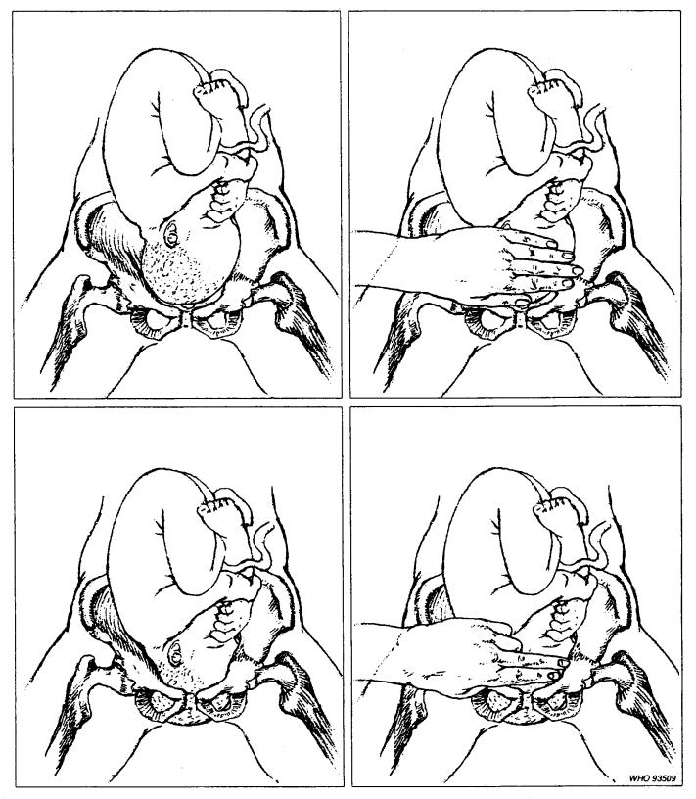

Slide 27
Оперативные методы родоразрешения.
1) влагалищные родоразрешающие операции, такие как:
а) наложение акушерских щипцов;
б) вакуум-экстракция плода;
в) экстракция (извлечение) плода за тазовый конец.
2) абдоминальное родоразрешение – кесарево сечение, оно может быть
а) плановым
б) экстренным.

Slide 28
Биомеханизм родов
• Совокупность движений, совершаемых плодом при прохождении через родовые пути матери, называется биомеханизмом родов. Наиболее часто встречаются роды при переднем виде затылочного предлежания. Выделяют 4 основных момента биомеханизма:

Slide 29
1. сгибание головки плода. При этом малый родничок становится проводной (ведущей) точкой. Проводной точкой называется та, которая первая опускается в полость малого таза, следует по проводной оси таза и первой показывается из половой щели.
2. внутренний поворот головки – происходит в полости малого таза: начинается при переходе из широкой части в узкую и заканчивается на тазовом дне. Затылок плода поворачивается кпереди, а личико – кзади (к крестцу) – это правильная ротация

Slide 30
3. разгибание головки – происходит в выходе малого таза, после того, как подзатылочная ямка установилась под нижним краем лонного сочленения. Подзатылочная ямка- это 1-я точка фиксации головки, вокруг которой происходит её разгибание (клинически это соответствует врезыванию и прорезыванию головки). Совершив разгибание, головка рождается малым косым размером(9,5 см) и окружностью 32 см.
4. наружный поворот головки и внутренний поворот плечиков Личико плода, в зависимости от позиции поворачивается к левому бедру матери при II, к правому бедру- при I позиции. Плечики поворачиваются из поперечного размера в прямой. Передние плечико подходит под лонную дугу – образуется 2-я точка фиксации, туловище сгибается в шейно-грудинном отделе и рождается второе плечико, затем туловище и ножки.

Slide 31
Контрольные вопросы для закрепления:
1. Процессы, происходящие в организме женщины в родах.
2. Характеристики родового акта.
3. Сестринский процесс в каждом периоде родов (раскрытия, изгнания, последовый).
4. Членорасположение, положение, позиция, вид, предлежания плода
5. Современные методы исследования внутриутробного плода.
6. Биомеханизм родов при переднем виде затылочного предлежания.

Slide 32
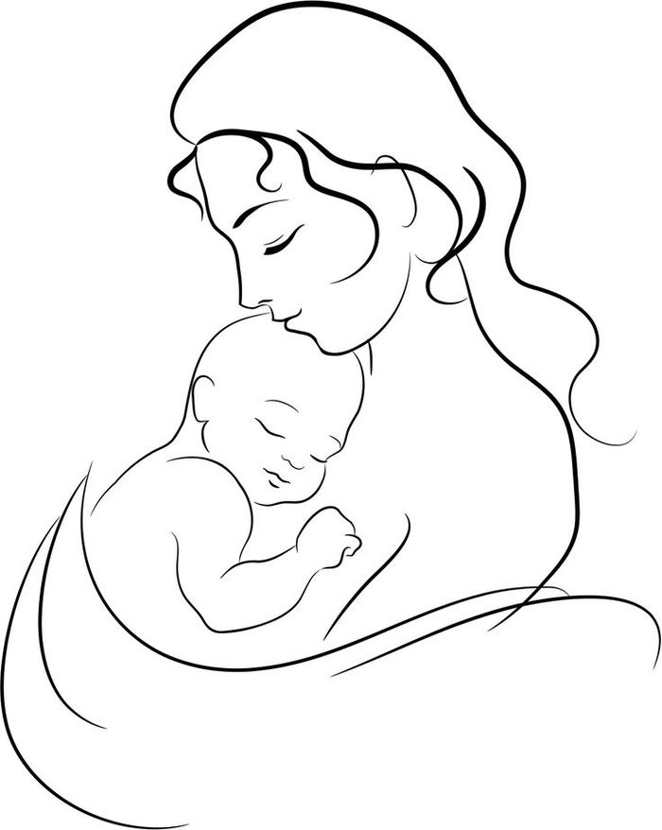
Спасибо за внимание!

